Slide 1
Владивостокский государственный университет экономики и сервиса
Институт международного бизнеса и экономики
Кафедра мировой экономики и международных отношений
Изменение статуса Охотского моря –
международная нормативно -правовая основа принятия внешнеполитического решения
\

Slide 2
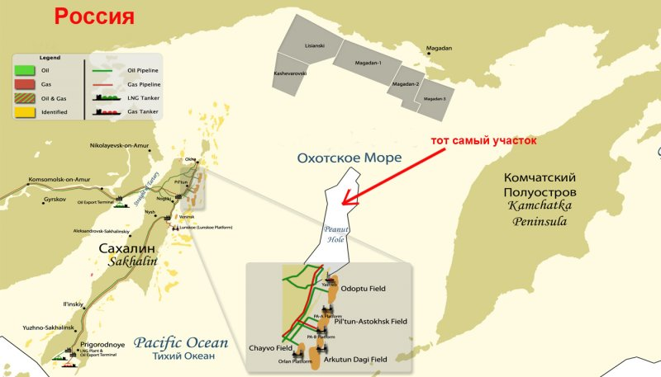

Slide 3
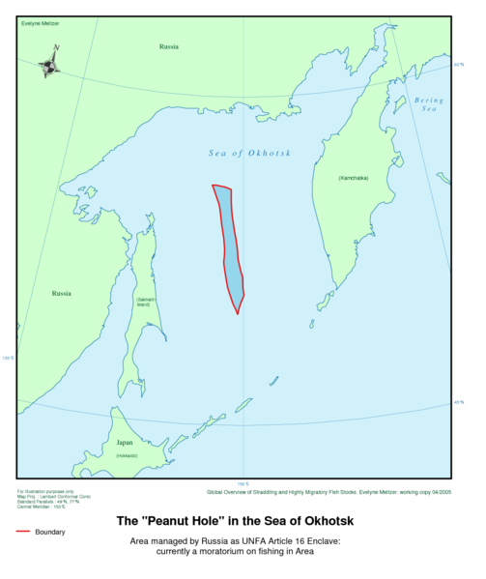
До 2013 года Охотское море не являлось внутреннем морем России: в его центре находился вытянутый анклав значительных размеров, известный в международной литературе как «Peanut Hole Sea of Okhotsk». Этот анклав считался «открытым морем», на территории этого анклава могли свободно перемещаться и вести лов рыбы суда любых государств.
В ноябре 2013 года России удалось доказать права на 52 тысячи квадратных километров акватории в центре Охотского моря. После этого центр Охотского моря перестал быть частью Мирового океана и стал полностью российским. Охотское море теперь является внутренним морем России.
В 2014 г. Окончательное оформление Охотского моря в нашу собственность.

Slide 4
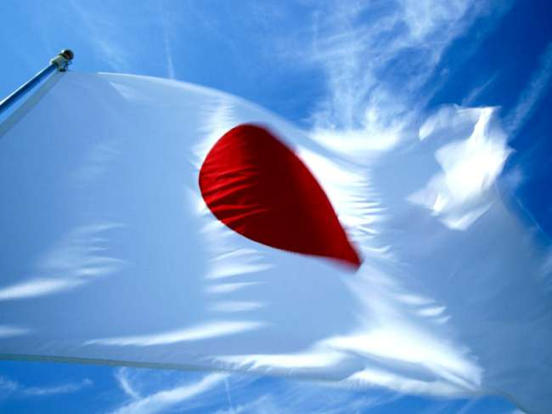
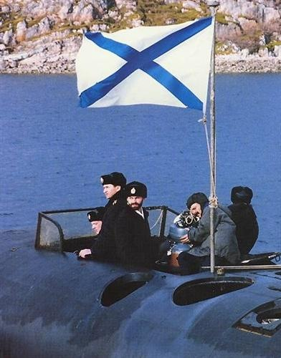
Проблема изменения статуса Охотского моря. Начало обсуждения вопроса о его изменении.
Сроки: От момента первых претензий РФ на нейтральную территорию в Охотском море до признания этого анклава российским шельфом прошло более 10 лет
Основные проблемы:
Во-первых, нет ли у Японии возражений в связи с тем, каким образом Россия отмеряет экономическую зону от исходных линий в этом регионе
Во-вторых, важной задачей, поставленной перед нами комиссией, стало определение точек подножия континентального склона

Slide 5
НПА, послужившие основой решения
- Международно-правовой статус Охотского моря в соответствии со ст. 122 Конвенции ООН по морскому праву, до недавнего времени значился как "полузамкнутое море"
- Конвенция ООН по морскому праву 1982
- ст. 1 и 2 Указа Президиума Верховного Совета СССР от 6 февраля 1968 г. "О континентальном шельфе СССР
- официальная оговорка, которую СССР сделал при подписании, а Россия - при ратификации Конвенции ООН по морскому праву, о том, что наша страна не принимает никаких обязательных процедур, влекущих за собой обязательные решения при рассмотрении споров, связанных с делимитацией морских границ

Slide 6
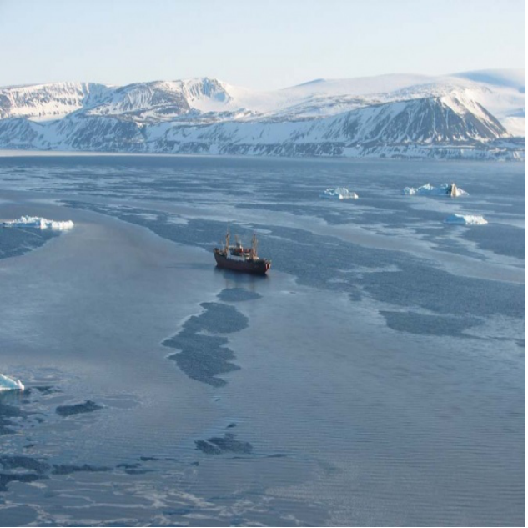
Выгоды от изменения статуса Охотского моря
1) Исключительные права России на ресурсы недр и морского дна анклава
2) Больше всего преимуществ с признанием Охотского моря внутренним морем России получат дальневосточные рыбаки
3) эксперты указывают, что это решение является поворотным моментом для ставшего вполне реальным международного признания тянущегося до Северного полюса Хребта Ломоносова в Арктике.
4) Это позволяет прогнозировать очень серьезные возможности освоения, развивать территорию Дальнего Востока. Дальневосточный энергетический вектор будет только укрепляться.
5) «Роснефть» приглашает к сотрудничеству государственную норвежскую Statoil, уже заключен договор о проведении совместных геологоразведочных работ на нашем шельфе. Далее. В ООН сегодня имеют большой вес голоса таких стран как Китай, Индия – это наши потенциальные потребители.

Slide 7
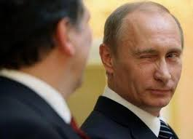
Последствия изменения статуса Охот. Моря
Президент России Владимир Путин закрыл всё судоходство и рыболовство других государств во всём Охотском море
Во-первых, закрыт основной район рыболовства Японии и Китая, что лишает их существенных доходов и вынуждает конкурировать ещё жёстче в западной части Тихого океана
Во-вторых, открытое российское притязание на Охотское море лишь стимулирует Китай объявить о своих притязаниях на богатое нефтью Южно-Китайское море, а эти заявки уже разжигают конфликт между Пекином с одной стороны и Токио и Вашингтоном с другой.
В третьих, заявление Путина о том, что Россия закроет Охотское море, повышает ставки Москвы в ещё более широких заявках на Северный Ледовитый океан.

